Slide 1

大學部專題期末報告
Presented by 潘聖岳

Slide 2
TABLE OF CONTENTS
01
Python 入門
Bulls and Cows
02
Lab 1
Neural Network Training Process

Slide 3
Python 入門

Slide 4
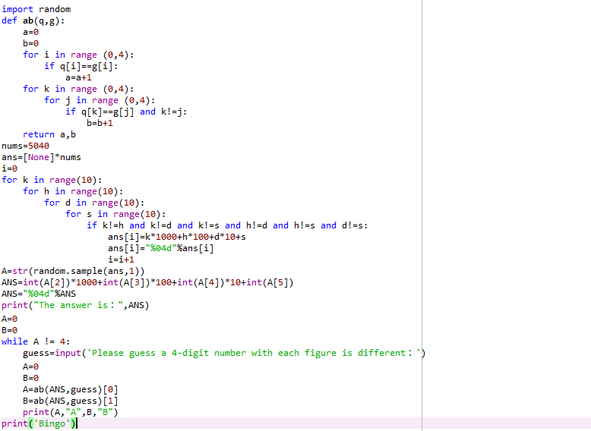
Bulls and Cows
判斷幾A幾B
產生所有可能解
(5040個)和隨機
選一個作為答案
EX. 1：猜數字遊戲
電腦隨機選取答案，玩家遊玩
while loop
直到猜到解答為止

Slide 5
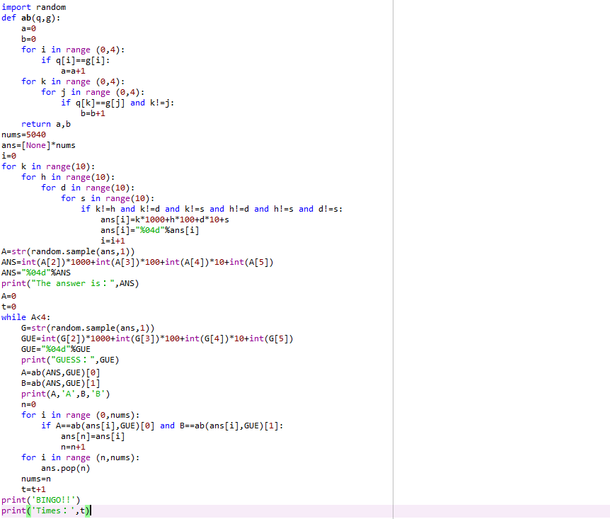
Bulls and Cows
EX. 2：猜數字遊戲
電腦隨機選取答案，改由電腦猜，設計在7次內猜到答案
電腦從ans中隨機選一
個作為guess，並判斷
將ans中和guess的A,B 相同的答案保留，其餘 刪除

Slide 6
Lab 1 實作

Slide 7
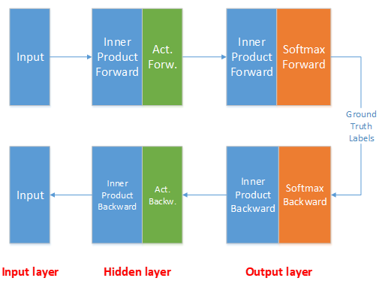
Neural Network Training Process

Slide 8
Forward-Propagation
01
02
Inner-Product (Hidden Layer)
Activation Function (Hidden Layer)
每一個輸出是前一層的每個結點乘以一個權重係數 (W)，再加上一個偏置值 (b)。
利用非線性函數作為 Activation function，使輸入不再是線性組合，得以逼近任意函數。
03
04
Inner-Product (Output Layer)
Softmax (Output Layer)
每一個輸出是前一層的每個結點乘以一個權重係數 (W)，再加上一個偏置值 (b)。
對向量進行歸一化，凸顯其中最大的值並抑制遠低於最大值的其他分量，藉此找出最可能的值。

Slide 9
Backward-Propagation
01
02
Softmax (Output Layer)
Inner-Product (Output Layer)
將預測結果與 Label 比較得到 Loss。
由已知傳遞到該層的梯度 (dEdy)，透過 chain rule 運算得到 dEdx、dEdW、dEdb
03
04
Activation Function (Hidden Layer)
Inner-Product (Hidden Layer)
保留已知傳遞到該層的梯度 (dEdy) 中大於 0 的值，小於 0 的值則指定為 0。
由已知傳遞到該層的梯度 (dEdy)，透過 chain rule 運算得到 dEdx、dEdW、dEdb

Slide 10
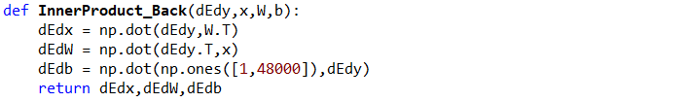
Inner-Product Layer
Forward-Propagation
Backward-Propagation
將上一層的 data 經由線性關係式：y = x*W+b ，計算得到下一層。
由已知傳遞到該層的梯度 (dEdy)，透過 chain rule 運算得到 dEdx、dEdW、dEdb
Notes:
dEdy 即是下一層的 dEdx

Slide 11
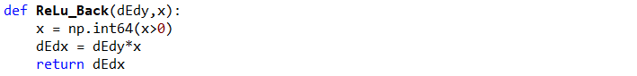
Activation layer – Rectified function
Forward-Propagation
Backward-Propagation
保留 inner-product forward 中大於 0 的值 (正值為x)，小於 0 的則指定為 0 (負值為0)。
保留已知傳遞到該層的梯度 (dEdy) 中大於 0 的值，小於 0 的值則指定為 0。
dEdx 是上一層的 dEdy。
Notes:
ReLu效果較其他activation function好。

Slide 12
Output layer – Softmax function
Forward-Propagation
Backward-Propagation
對向量進行歸一化，凸顯其中最大的值並抑制遠低於最大值的其他分量，藉此找出最可能的值。
將 Forward-propagation 的結果 (y) 與 Label data (t) 比較得到 Loss (dEdx)。
dEdx 即為上一層的結果 (dEdy)。
Notes:
ReLu效果較其他activation function好。

Slide 13
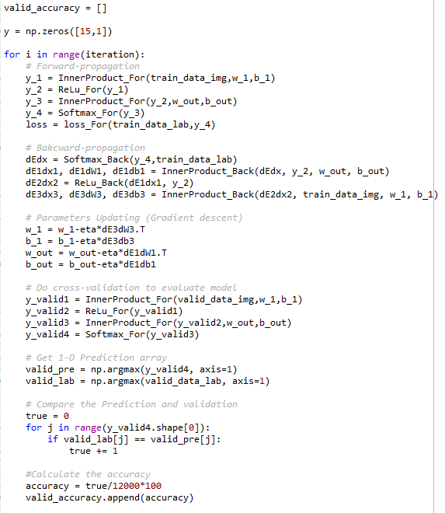
Training Process
利用 Gradient descent 更新 W、b
找到 loss minimum

Slide 14
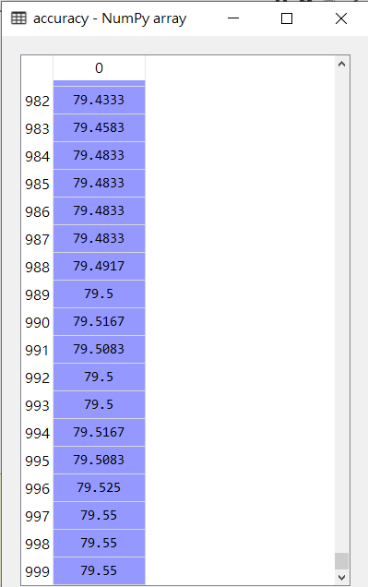
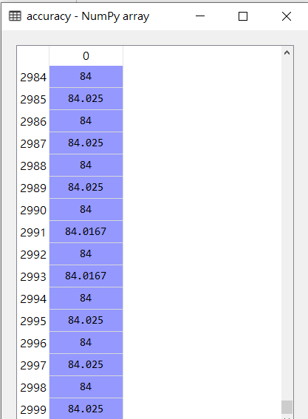
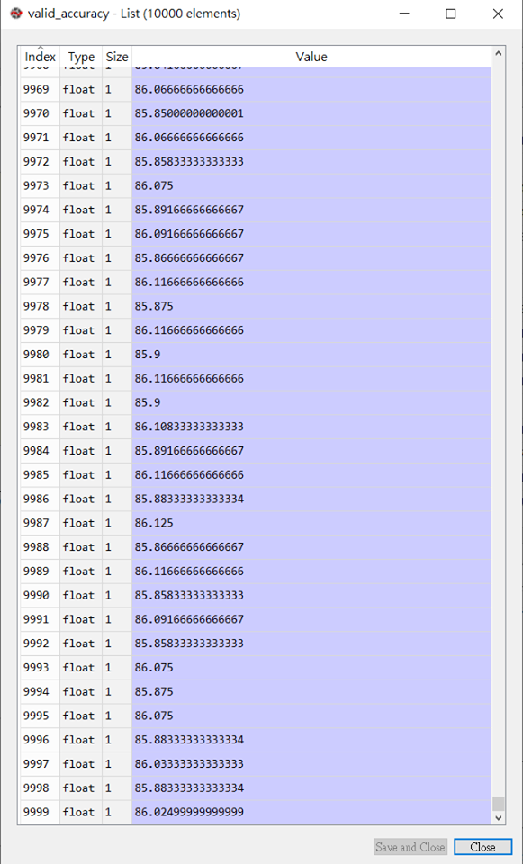
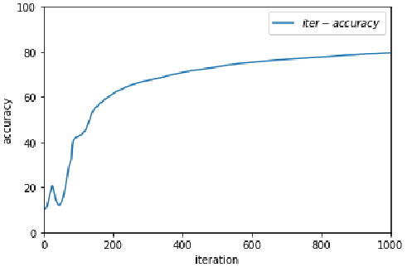
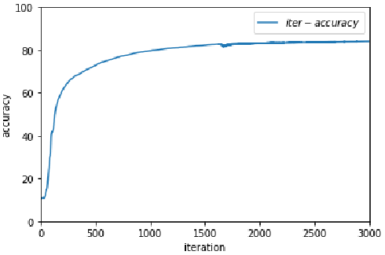
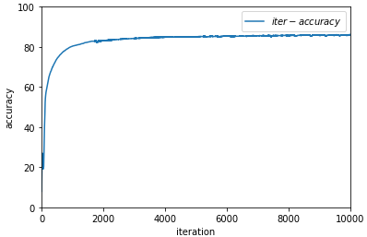
Training Results
Iteration = 1000
Iteration = 3000
Iteration = 10000
eta = E-6
iteration = 1000
accuracy 約至80%
eta = E-6
iteration = 3000
accuracy 約至84%
eta = E-6
iteration = 10000
accuracy 約至86%

Slide 15
THANK YOU FOR WATCHING!
ANY QUESTIONS?

